Slide 1
Μετακίνηση Εργασίας και Κεφαλαίου Ανάμεσα σε Χώρες
5
1 | Μετακίνηση Εργασίας Ανάμεσα σε Χώρες: Μετανάστευση
2 | Μετακίνηση Κεφαλαίου ανάμεσα σε Χώρες: Ξένες Άμεσες Επενδύσεις
3 | Κέρδη από τις Ροές Εργασίας και Κεφαλαίου
Prepared by: Fernando Quijano
Dickinson State University

Slide 2
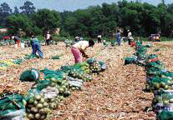
Εισαγωγή
Στο κεφάλαιο αυτό θα ξεκινήσουμε τη
μελέτη της μετακίνησης εργασίας μεταξύ
χωρών εξηγώντας την περίπτωση, στην
οποία η μετανάστευση οδηγεί σε μια
πτώση των μισθών, όπως φυσιολογικά
αναμένουμε.
Το υπόδειγμα που χρησιμοποιούμε στην περίπτωση αυτή είναι το υπόδειγμα συγκεκριμένων συντελεστών, το βραχυπρόθεσμο υπόδειγμα που είδαμε στο Κεφάλαιο 3.
Στη συνέχεια χρησιμοποιούμε το μακροπρόθεσμο υπόδειγμα Heckscher-Ohlin από το Κεφάλαιο 4, στο οποίο κεφάλαιο και γη μπορούν επίσης να μετακινούνται ανάμεσα στους διάφορους κλάδους.
Μακροπρόθεσμα, μια αύξηση του εργατικού δυναμικού δεν θα μειώσει το μισθό, καθώς οι κλάδοι έχουν περισσότερο χρόνο για να ανταποκριθούν στην εισροή εργαζομένων.
Μετανάστες σε αγροτικές εργασίες στις Ηνωμένες Πολιτείες

Slide 3
Εισαγωγή
Αφού μελετήσουμε τι συμβαίνει
βραχυπρόθεσμα και μακροπρόθεσμα
όταν η εργασία μετακινείται από
χώρα σε χώρα, μελετάμε τις επιπτώσεις
των ξένων άμεσων επενδύσεων (ΞΑΕ),
δηλαδή τη μετακίνηση κεφαλαίου ανάμεσα σε χώρες.
Ολοκληρώνουμε το κεφάλαιο συζητώντας τα κέρδη για τη χώρα προέλευσης και τη χώρα προορισμού, καθώς και για τον κόσμο συνολικά, από τη μετακίνηση εργασίας ή κεφαλαίου ανάμεσα σε χώρες.
Μετανάστες σε αγροτικές εργασίες στις Ηνωμένες Πολιτείες

Slide 4
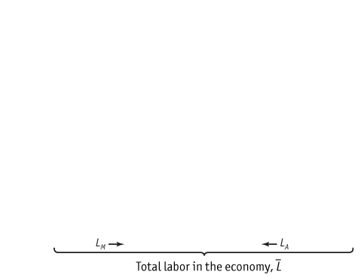
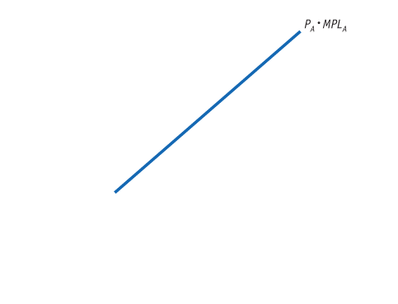
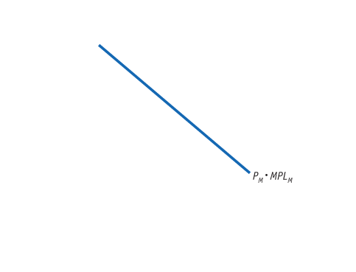
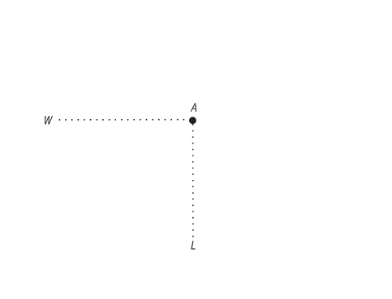
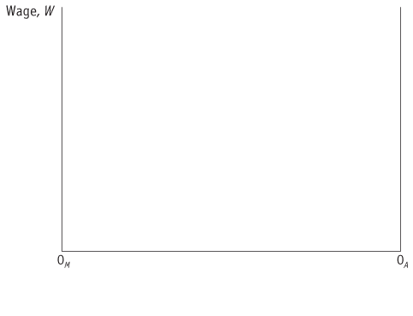
1 Μετακίνηση Εργασίας Μεταξύ Χωρών: Μετανάστευση
Επιπτώσεις της Μετανάστευσης Βραχυπρόθεσμα: Υπόδειγμα Συγκεκριμένων Συντελεστών
Καθορισμός Μισθού
Εγχώρια Αγορά Εργασίας
ΣΧΗΜΑ 5-1
Ο εγχώριος μισθός καθορίζεται στο σημείο A, την τομή των καμπυλών οριακού προϊόντος εργασίας P_{M} • MPL_{M} και P_{A} • MPL_{A} στη μεταποίηση και στη γεωργία αντίστοιχα.
Η ποσότητα εργασίας που χρησιμοποιείται στη μεταποίηση μετράται από αριστερά προς τα δεξιά από την αφετηρία των αξόνων 0_{M}, ενώ η ποσότητα εργασίας που χρησιμοποιείται στη γεωργία μετράται από δεξιά προς αριστερά, από την αφετηρία των αξόνων 0_{A}. Στο σημείο A, χρησιμοποιούνται 0_{M}L μονάδες εργασίας στη μεταποίηση και 0_{A}L μονάδες εργασίας στη γεωργία..

Slide 5
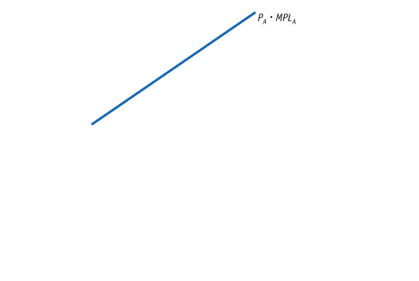
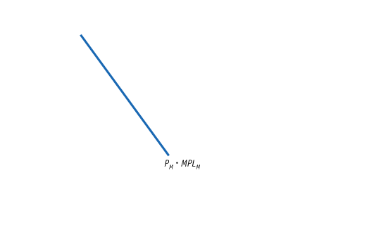
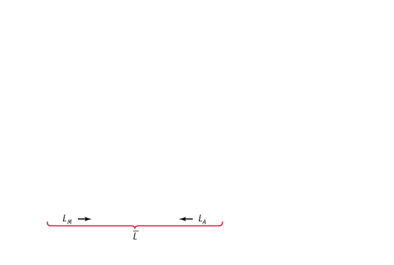
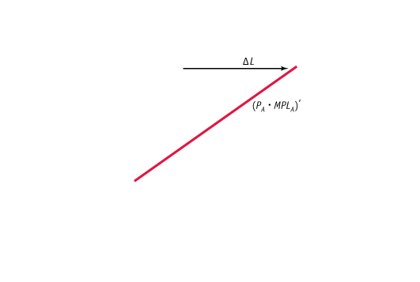
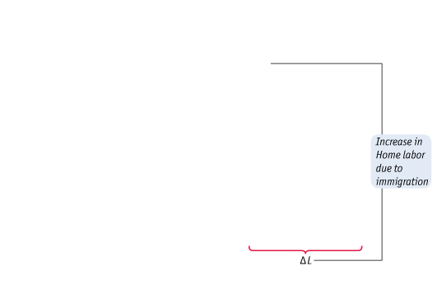
1 Μετακίνηση Εργασίας Μεταξύ Χωρών: Μετανάστευση
Επιπτώσεις της Μετανάστευσης Βραχυπρόθεσμα: Υπόδειγμα Συγκεκριμένων Συντελεστών
Επίπτωση της Μετανάστευσης στον Εγχώριο Μισθό
Αύξηση της Εγχώριας Εργασίας
ΣΧΗΜΑ 5-2
Όταν η ποσότητα της εγχώριας εργασίας αυξάνει κατά ΔL, η αφετηρία των αξόνων για τη γεωργία μετατοπίζεται προς τα δεξιά κατά την ποσότητα αυτή, από 0_{A} σε 0A′.
Η καμπύλη του οριακού προϊόντος εργασίας στη γεωργία επίσης μετατοπίζεται προς τα δεξιά κατά ΔL.
Η ισορροπία στην εγχώρια αγορά εργασία είναι τώρα στο σημείο B: οι μισθοί έχουν μειωθεί στο επίπεδο W′ και η ποσότητα εργασίας έχει αυξηθεί στη μεταποίηση (σε 0_{M}L′) και στη γεωργία (σε 0_{A}′L′).

Slide 6
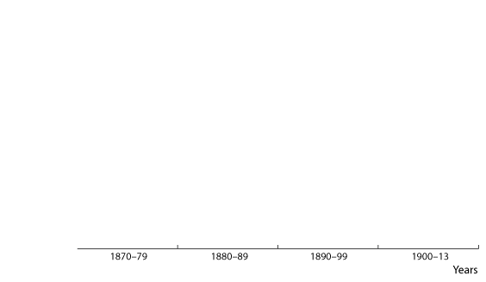
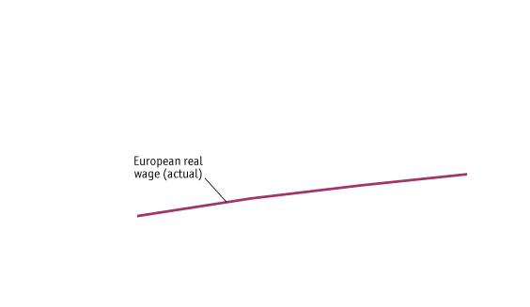
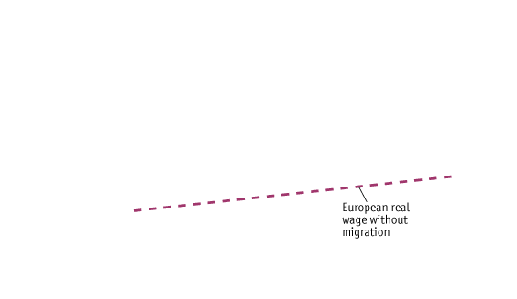
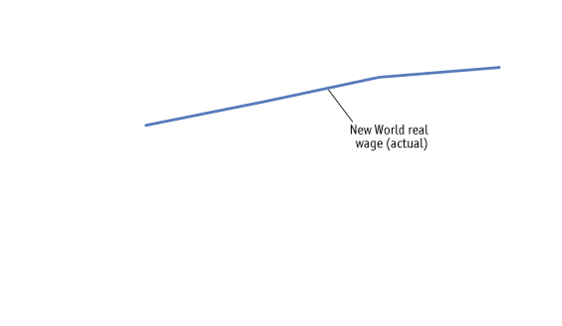
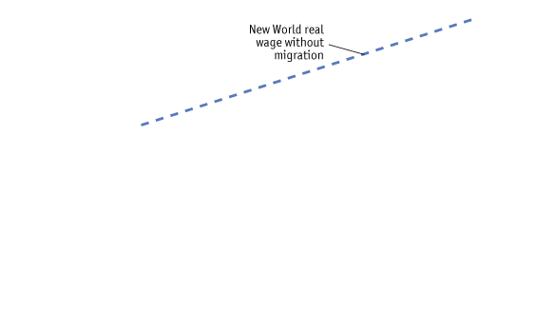
ΕΦΑΡΜΟΓΗ
Μετανάστευση στο Νέο Κόσμο
ΣΧΗΜΑ 5-3
Μισθοί στην Ευρώπη και στο Νέο Κόσμο
Μεγάλης κλίμακας μετανάστευση από την Ευρώπη στο Νέο Κόσμο στην Αμερική και την Αυστραλία προκάλεσε κλείσιμο της ψαλίδας των μισθών μεταξύ των δύο περιοχών. Το 1870 οι μισθοί στο Νέο Κόσμο ήταν περίπου τριπλάσιοι από αυτούς στην Ευρώπη, ενώ το 1910 ήταν περίπου διπλάσιοι.
Η μετανάστευση επίσης επιβράδυνε την αύξηση των μισθών στο Νέο Κόσμο σε σχέση με το επίπεδο που θα ήταν χωρίς τη μετανάστευση, και επέτρεψε μια ελαφρώς ταχύτερη αύξηση των μισθών στην Ευρώπη.

Slide 7
ΠΡΩΤΟΣΕΛΙΔΟ
Η Ευρώπη «Ξινίζει» στη Μετανάστευση Εργατικού Δυναμικού
Η παγκοσμιοποίηση μετέτρεψε 200 εκατομμύρια ανθρώπους σε μετανάστες-εργαζόμενους τις τελευταίες δεκαετίες.
Το ένα πέμπτο αυτών είναι Ευρωπαίοι, λιγότερο από το ένα δέκατο είναι Αφρικανοί και το 3 τοις εκατό είναι από τη Λατινική Αμερική.
Σήμερα η τάση αντιστρέφεται, μια μετατόπιση που γενικώς επηρεάζει εκείνους που ήλθαν από τις φτωχότερες περιοχές της Ευρώπης και από αναδυόμενες και αναπτυσσόμενες χώρες.
Αξιωματούχοι στον Διεθνή Οργανισμό Εργασίας των Ηνωμένων Εθνών ανησυχούν ότι 30 εκατομμύρια άνθρωποι σε όλο τον κόσμο θα μπορούσαν να χάσουν τα προς το ζην.
Notes:
7

Slide 8
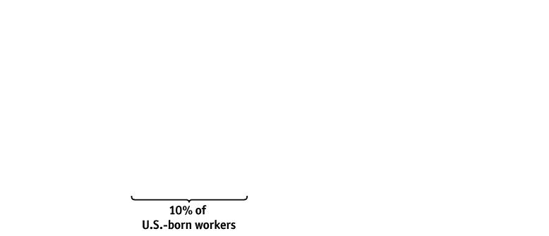
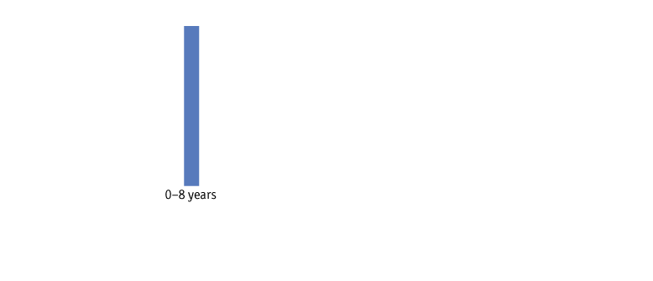
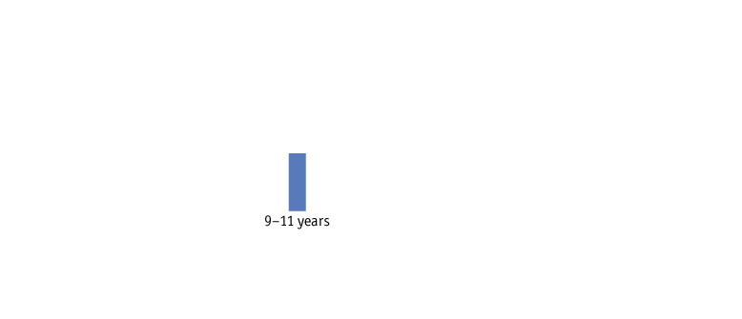
ΕΦΑΡΜΟΓΗ
Μετανάστευση προς τις ΗΠΑ και την Ευρώπη Σήμερα
ΣΧΗΜΑ 5-4 (1 of 3)
Ποσοστό Εργατικού Δυναμικού στις ΗΠΑ Γεννημένου στο
Εξωτερικό, 2008
Το σχήμα αυτά δείχνει το ποσοστό των γεννηθέντων στο εξωτερικό ως ποσοστό του εργατικού δυναμικού των ΗΠΑ, κατηγοριοποιημένο ως προς το μορφωτικό επίπεδο.
Για παράδειγμα, ανάμεσα στους εργαζόμενους με μόνο 0 έως 8 έτη εκπαίδευσης, περισσότεροι από το 70% ήταν γεννημένοι στο εξωτερικό, ενώ από αυτούς με 9 έως 11 έτη εκπαίδευσης ήταν γεννημένοι στο εξωτερικό το 20%.

Slide 9
ΕΦΑΡΜΟΓΗ
Μετανάστευση προς τις ΗΠΑ και την Ευρώπη Σήμερα
ΣΧΗΜΑ 5-4 (2 από 3)
Ποσοστό Εργατικού Δυναμικού στις ΗΠΑ Γεννημένου στο
Εξωτερικό, 2008 (συνέχεια)
Στο άλλο άκρο του φάσματος, οι γεννημένοι στο εξωτερικό αποτελούν το 16% των εργαζομένων που έχουν master και άλλα επαγγελματικά πτυχία και σχεδόν το 30% εκείνων που έχουν διδακτορικό.

Slide 10
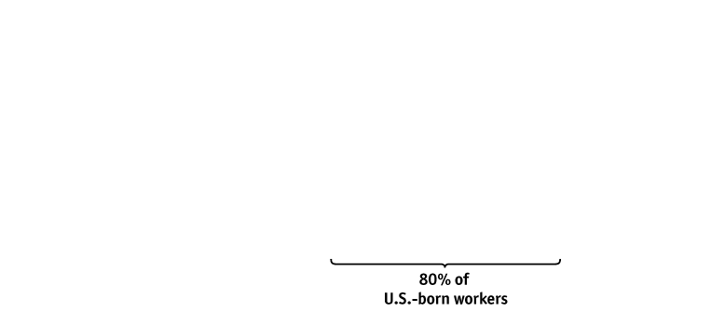
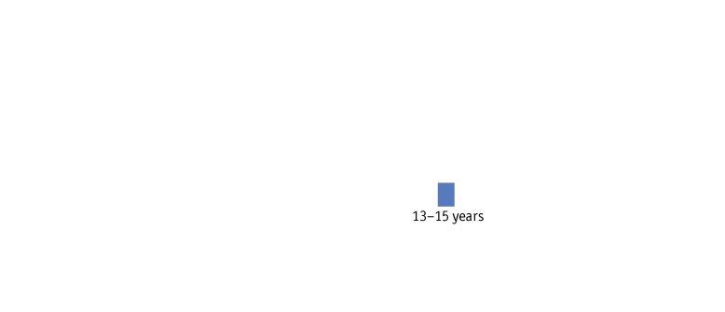
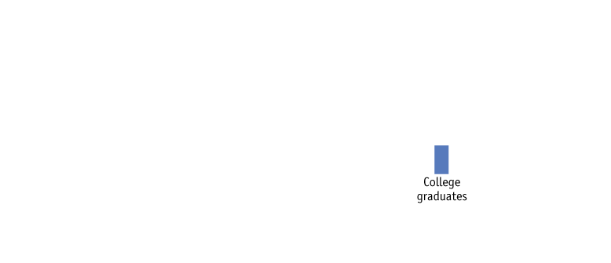
ΕΦΑΡΜΟΓΗ
Μετανάστευση προς τις ΗΠΑ και την Ευρώπη Σήμερα
Ποσοστό Εργατικού Δυναμικού στις ΗΠΑ Γεννημένου στο
Εξωτερικό, 2008 (συνέχεια)
ΣΧΗΜΑ 5-4 (2 από 3)
Στο μέσον του επιπέδου εκπαίδευσης (απόφοιτοι γυμνασίου και πανεπιστημίου), τα ποσοστά αυτών που γεννήθηκαν στο εξωτερικό είναι πολύ μικρότερα, από 10% έως 15%. Αντιθέτως, η συμμετοχή αυτών που γεννήθηκαν στις ΗΠΑ είναι πολύ μικρή στα δύο άκρα (βασική εκπαίδευση και μεταπτυχιακές σπουδές) και μεγάλη στο μέσον (απόφοιτοι γυμνασίου ή πτυχιούχοι πανεπιστημίου)

Slide 11
1 Μετακίνηση Εργασίας Μεταξύ Χωρών: Μετανάστευση
Άλλες Βραχυπρόθεσμες Επιπτώσεις της Μετανάστευσης
Ενοίκια Κεφαλαίου και Γης
Τόσο οι ΗΠΑ όσο και η Ευρώπη υποδέχθηκαν ξένους εργαζόμενους σε συγκεκριμένους κλάδους: γεωργία και υψηλή τεχνολογία.
Το κάνουν ακόμη κι αν αυτοί οι ξένοι εργαζόμενοι ανταγωνίζονται με εγχώριους εργαζόμενους σε αυτούς τους κλάδους.
Επομένως πρέπει να υπάρχουν οφέλη για τους κλάδους αυτούς.
Μπορούμε να μετρήσουμε αυτά τα δυνητικά οφέλη με τις αμοιβές του κεφαλαίου και της γης, που αποκαλούνται ενοίκια.
Χρησιμοποιούμε τις ίδιες δύο μετρήσεις για ενοίκια που είδαμε στο κεφάλαιο 3.

Slide 12
1 Μετακίνηση Εργασίας Μεταξύ Χωρών: Μετανάστευση
Άλλες Βραχυπρόθεσμες Επιπτώσεις της Μετανάστευσης
Ενοίκια Κεφαλαίου και Γης
Σύμφωνα με την πρώτη μέθοδο υπολογισμού των ενοικίων, παίρνουμε τα έσοδα που αποκομίζονται είτε στη μεταποίηση είτε στη γεωργία και αφαιρούμε τις αμοιβές εργασίας.
Εάν οι μισθοί μειώνονται, τότε απομένουν περισσότερες αμοιβές για κεφάλαιο και γη, οπότε τα ενοίκια αυτά είναι υψηλότερα.

Slide 13
1 Μετακίνηση Εργασίας Μεταξύ Χωρών: Μετανάστευση
Άλλες Βραχυπρόθεσμες Επιπτώσεις της Μετανάστευσης
Ενοίκια Κεφαλαίου και Γης
Σύμφωνα με τη δεύτερη μέθοδο υπολογισμού ενοικίων, το κεφάλαιο και η γη αποκομίζουν το οριακό τους προϊόν σε κάθε κλάδο επί την τιμή του προϊόντος του κάθε κλάδου.
Καθώς περισσότερη εργασία απασχολείται σε κάθε κλάδο (επειδή οι μισθοί είναι χαμηλότεροι), το οριακό προϊόν κεφαλαίου και γης αυξάνει. Η αύξηση του οριακού προϊόντος συμβαίνει επειδή κάθε μηχάνημα ή εκτάριο γης έχει περισσότερους διαθέσιμους εργαζόμενους, οπότε το μηχάνημα αυτό ή το εκτάριο γης είναι πιο παραγωγικό.
Έτσι, σύμφωνα και με τη δεύτερη μέθοδο, τα οριακά προϊόντα κεφαλαίου και γης αυξάνουν όπως και τα ενοίκιά τους.

Slide 14
1 Μετακίνηση Εργασίας Μεταξύ Χωρών: Μετανάστευση
Άλλες Βραχυπρόθεσμες Επιπτώσεις της Μετανάστευσης
Ενοίκια Κεφαλαίου και Γης
Με αυτή τη λογική δεν θα πρέπει να μας εκπλήσσει το γεγονός ότι οι ιδιοκτήτες κεφαλαίου και γης συχνά ζητούν πιο ανοικτά σύνορα που τους εξασφαλίζουν ξένους εργαζόμενους, οι οποίοι μπορούν να απασχολούνται στους κλάδους τους.
Ο περιορισμός της μετανάστευσης σε μια χώρα θα πρέπει λοιπόν να αναλύεται ως ένας συμβιβασμός μεταξύ επιχειρηματικών και ιδιοκτητών γης που ενδεχομένως να έχουν θετική στάση απέναντι στην ξένη εργασία.
Τα τοπικά συνδικάτα και οι εργαζόμενοι θεωρούν τους μετανάστες ως δυνητική πηγή ανταγωνισμού που θα οδηγήσει σε χαμηλότερους μισθούς.
Οι ομάδες μεταναστών από την πλευράς τους, εάν είναι αρκετά μεγάλες, ίσως να έχουν τη δυνατότητα να επηρεάσουν το πολιτικό αποτέλεσμα όσον αφορά στη μεταναστευτική πολιτική.

Slide 15
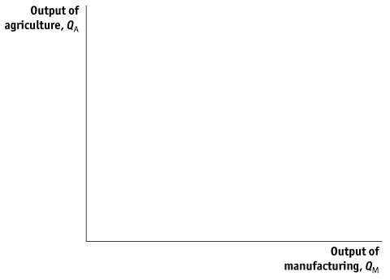
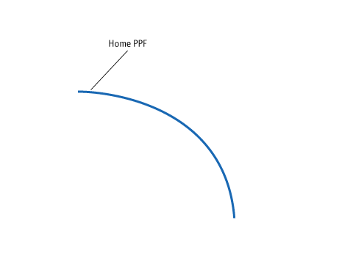
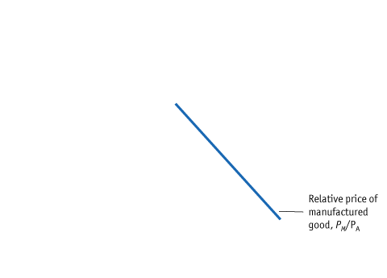
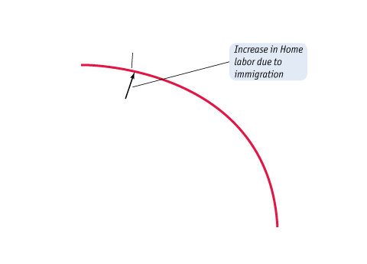
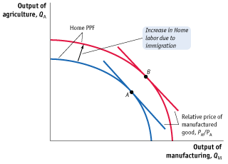
1 Μετακίνηση Εργασίας Μεταξύ Χωρών: Μετανάστευση
Άλλες Βραχυπρόθεσμες Επιπτώσεις της Μετανάστευσης
Επίπτωση της Μετανάστευσης στην Παραγωγή του Κλάδου
ΣΧΗΜΑ 5-5
Μετατόπιση της Εγχώριας Καμπύλης Παραγωγικών Δυνατοτήτων
Με την αύξηση της εργασίας στη χώρα μας λόγω της μετανάστευσης, η καμπύλη παραγωγικών δυνατοτήτων μετατοπίζεται προς τα έξω και η παραγωγή των δύο κλάδων αυξάνει, από το σημείο A στο σημείο B.
Η παραγωγή και στους δύο κλάδους αυξάνει λόγω της βραχυπρόθεσμης φύσης του υποδείγματος συγκεκριμένων συντελεστών. Βραχυπρόθεσμα, η γη και το κεφάλαιο δεν μετακινούνται μεταξύ των κλάδων, και το επιπλέον εργατικό δυναμικό στην οικονομία μοιράζεται ανάμεσα στους κλάδους αυτούς.

Slide 16
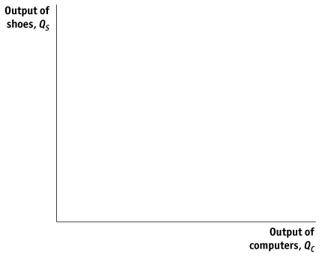
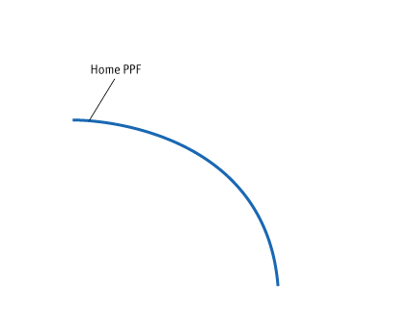
1 Μετακίνηση Εργασίας Μεταξύ Χωρών: Μετανάστευση
Μακροπρόθεσμες Επιπτώσεις της Μετανάστευσης
Επίπτωση της Μετανάστευσης στην Παραγωγή του Κλάδου
ΣΧΗΜΑ 5-6
Καμπύλη Παραγωγικών Δυνατοτήτων
Βλέπουμε εδώ την καμπύλη παραγωγικών δυνατοτήτων (ΚΠΔ) ανάμεσα σε δύο βιομηχανικά προϊόντα, υπολογιστές και υποδήματα, με την αρχική ισορροπία να είναι στο σημείο A.
Η εγχώρια παραγωγή βρίσκεται στο σημείο A, που είναι το σημείο όπου η καμπύλη ΚΠΔ εφάπτεται με την γραμμή της παγκόσμιας τιμής.

Slide 17
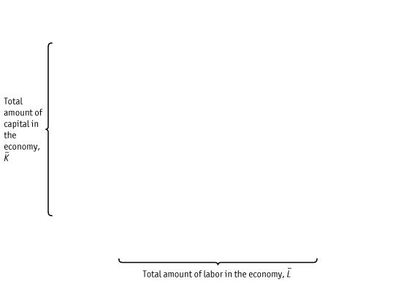
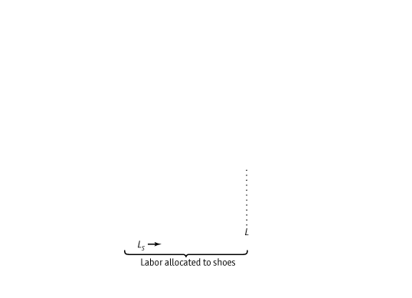
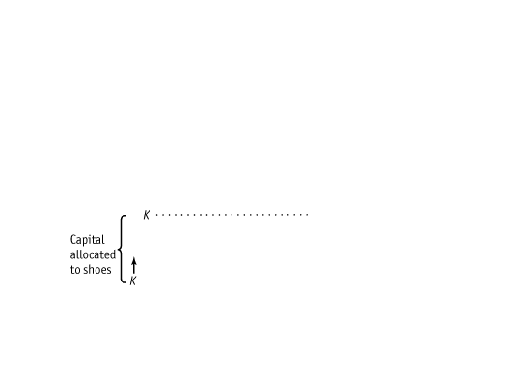
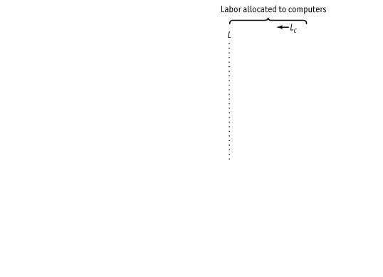
1 Μετακίνηση Εργασίας Μεταξύ Χωρών: Μετανάστευση
Μακροπρόθεσμες Επιπτώσεις της Μετανάστευσης
Επίπτωση της Μετανάστευσης στην Παραγωγή του Κλάδου
ΣΧΗΜΑ 5-7
Κατανομή Εργασίας και Κεφαλαίου σε Διάγραμμα-Πλαίσιο
Οι άνω και κάτω άξονες του διαγράμματος-πλαισίου μετρούν την ποσότητα εργασίας, L, στην οικονομία, και οι κάθετοι άξονες μετρούν την ποσότητα κεφαλαίου, K.
Στο σημείο A, χρησιμοποιούνται 0_{S}L μονάδες εργασίας και 0_{S}K μονάδες κεφαλαίου στην παραγωγή υποδημάτων, και 0_{C}L μονάδες εργασίας και 0_{C}K μονάδες κεφαλαίου στην παραγωγή υπολογιστών.
Οι λόγοι K/L στους δύο κλάδους μετρώνται από τις κλίσεις των 0_{S}A και 0_{C}A, αντίστοιχα.

Slide 18
1 Μετακίνηση Εργασίας Μεταξύ Χωρών: Μετανάστευση
Μακροπρόθεσμες Επιπτώσεις της Μετανάστευσης
Καθορισμός Πραγματικού Μισθού και Πραγματικού Ενοικίου
Για να καθορίσουμε το μισθό και το ενοίκιο στην οικονομία χρησιμοποιούμε τα οριακά προϊόντα εργασίας και κεφαλαίου, τα οποία, με τη σειρά τους, καθορίζονται από τον λόγο κεφαλαίου-εργασίας σε κάθε ένα εκ των κλάδων.
Εάν υπάρχει ένας υψηλότερος λόγος κεφαλαίου-εργασίας (δηλαδή, εάν υπάρχουν περισσότερα μηχανήματα ανά εργαζόμενο), τότε, σύμφωνα με το νόμο των φθινουσών αποδόσεων, το οριακό προϊόν του κεφαλαίου και το πραγματικό ενοίκιο πρέπει να είναι μικρότερα.
Το να έχει περισσότερα μηχανήματα ανά εργαζόμενο σημαίνει ότι το οριακό προϊόν εργασίας (και επομένως ο πραγματικός μισθός) είναι υψηλότερο επειδή κάθε εργαζόμενος είναι πιο παραγωγικός.

Slide 19
1 Μετακίνηση Εργασίας Μεταξύ Χωρών: Μετανάστευση
Μακροπρόθεσμες Επιπτώσεις της Μετανάστευσης
Καθορισμός Πραγματικού Μισθού και Πραγματικού Ενοικίου
ΣΧΗΜΑ 5-7 (ανασκόπηση)
Κάθε ποσότητα εργασίας και κεφαλαίου που χρησιμοποιείται στο Σχήμα 5-7 κατά μήκος της γραμμής 0_{S}A αντιστοιχεί σε ένα συγκεκριμένο λόγο κεφαλαίου-εργασίας για την παραγωγή υποδημάτων οπότε και σε ένα συγκεκριμένο πραγματικό μισθό και πραγματικό ενοίκιο. Ενώ η συνολική ποσότητα εργασίας και κεφαλαίου που χρησιμοποιείται σε κάθε κλάδο μεταβάλλεται, οι λόγοι κεφαλαίου-εργασίας παραμένουν ανεπηρέαστοι από τη μετανάστευση, κάτι που σημαίνει ότι οι μετανάστες μπορούν να απορροφηθούν χωρίς καμία μεταβολή στον πραγματικό μισθό και στο πραγματικό ενοίκιο.

Slide 20
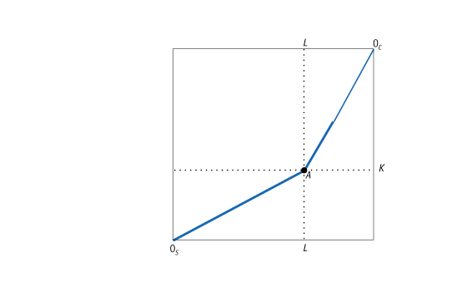
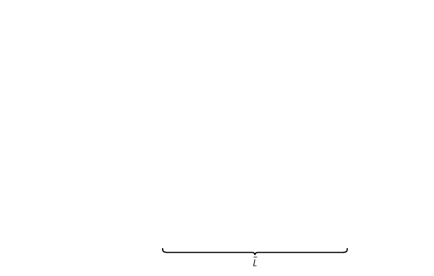
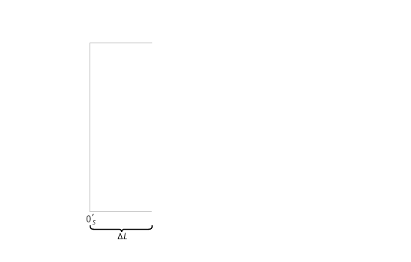
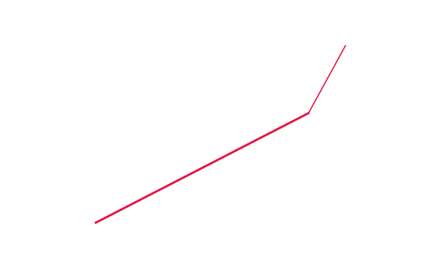
1 Μετακίνηση Εργασίας Μεταξύ Χωρών: Μετανάστευση
Μακροπρόθεσμες Επιπτώσεις της Μετανάστευσης
Αύξηση της Ποσότητας του Εγχώριου Εργατικού Δυναμικού
ΣΧΗΜΑ 5-8 (1 από 2)
Αύξηση του Εγχώριου Εργατικού Δυναμικού
Με μια αύξηση του εγχώριου εργατικού δυναμικού από L σε L + ΔL, η αφετηρία των αξόνων στον κλάδο υποδημάτων μετατοπίζεται από το 0_{S} στο 0_{S}′.
Στο σημείο B χρησιμοποιούνται 0′_{S}L′ μονάδες εργασίας και 0′_{S}K′ μονάδες κεφαλαίου στα υποδήματα, ενώ 0_{C}L′ μονάδες εργασίας και 0_{C}K′ μονάδες κεφαλαίου στους υπολογιστές.

Slide 21
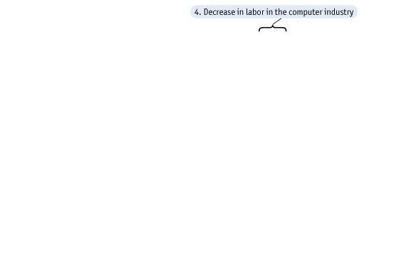
1 Μετακίνηση Εργασίας Μεταξύ Χωρών: Μετανάστευση
Μακροπρόθεσμες Επιπτώσεις της Μετανάστευσης
Αύξηση της Ποσότητας του Εγχώριου Εργατικού Δυναμικού
ΣΧΗΜΑ 5-8 (2 από 2)
Αύξηση του Εγχώριου Εργατικού Δυναμικού (συνέχεια)
Μακροπρόθεσμα, η παραγωγή των δύο κλάδων προσαρμόζεται, έτσι ώστε οι λόγοι κεφαλαίου-εργασίας σε κάθε κλάδο στο σημείο B (οι κλίσεις των 0_{S}′B και 0_{C}B) δεν μεταβάλλονται από την αρχική ισορροπία στο σημείο A (κλίσεις των 0_{S}A και 0_{C}A). Για να πετύχουμε αυτό το αποτέλεσμα, όλο το νέο εργατικό δυναμικό που προέρχεται από τη μετανάστευση κατανέμεται στον κλάδο υποδημάτων, και το κεφάλαιο και η επιπρόσθετη εργασία μεταφέρονται από τους υπολογιστές προς τα υποδήματα, διατηρώντας το λόγο κεφαλαίου-εργασίας και στους δύο κλάδους αμετάβλητο.

Slide 22
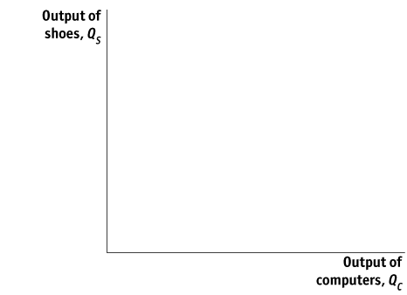
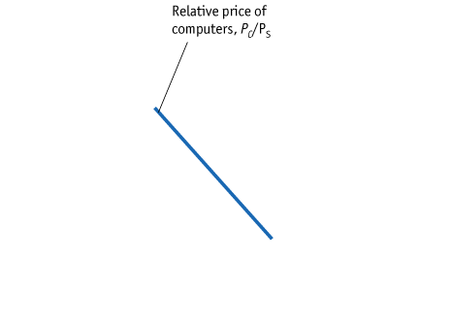
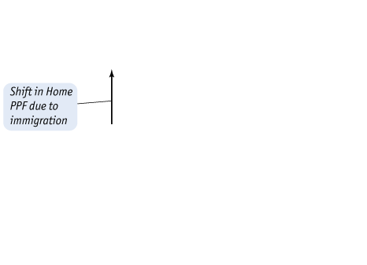
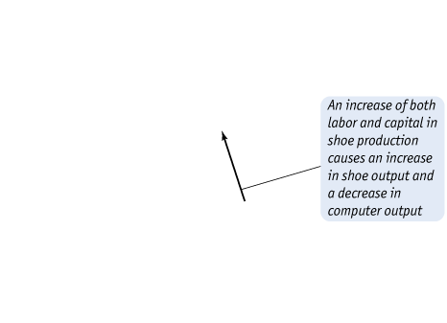
1 Μετακίνηση Εργασίας Μεταξύ Χωρών: Μετανάστευση
Μακροπρόθεσμες Επιπτώσεις της Μετανάστευσης
Επίπτωση της Μετανάστευσης στην Παραγωγή των Κλάδων
ΣΧΗΜΑ 5-9
Μακροπρόθεσμη Επίπτωση στην Παραγωγή των Κλάδων μιας Αύξησης στην Εγχώρια Εργασία
Με την αύξηση του εργατικού δυναμικού στη χώρα μας, η ΚΠΔ μετατοπίζεται προς τα έξω.
Η παραγωγή υποδημάτων αυξάνει ενώ η παραγωγή υπολογιστών μειώνεται καθώς η ισορροπία μετατοπίζεται από το σημείο A στο B.
Οι τιμές των προϊόντων δεν έχουν μεταβληθεί, οπότε και οι κλίσεις των ΚΠΔ στα σημεία A και B (δηλαδή, η σχετική τιμή των υπολογιστών) είναι ίσες.
Το εύρημα ότι μια αύξηση της εργασίας θα επεκτείνει ένα κλάδο αλλά θα συρρικνώσει τον άλλο ισχύει μόνο μακροπρόθεσμα. Όπως βλέπουμε στο Σχήμα 5-5, βραχυπρόθεσμα και οι δύο κλάδοι θα επεκταθούν.

Slide 23
1 Μετακίνηση Εργασίας Μεταξύ Χωρών: Μετανάστευση
Θεώρημα Rybczynski
Σύμφωνα με το θεώρημα Rybczynski, στο υπόδειγμα Heckscher-Ohlin με δύο προϊόντα και δύο συντελεστές, μια αύξηση ενός συντελεστή που βρίσκεται στην οικονομία θα αυξήσει την παραγωγή του κλάδου που χρησιμοποιεί αυτό τον συντελεστή εντατικά και θα μειώσει την παραγωγή του άλλου κλάδου.
Έχουμε αποδείξει το θεώρημα Rybczynski για την περίπτωση της μετανάστευσης, όπου το εργατικό δυναμικό στην οικονομία αυξάνει.
Όπως υποστηρίξαμε προηγούμενα στο κεφάλαιο αυτό, το ίδιο θεώρημα ισχύει και για την περίπτωση όπου το κεφάλαιο στην οικονομία αυξάνει: στην περίπτωση αυτή, ο κλάδος που χρησιμοποιεί το κεφάλαιο εντατικά επεκτείνεται και ο άλλος κλάδος συρρικνώνεται.

Slide 24
1 Μετακίνηση Εργασίας Μεταξύ Χωρών: Μετανάστευση
Επίπτωση της Μετανάστευσης στις Τιμές Συντελεστών. Θεώρημα Rybczynski
Οι τιμές συντελεστών δεν χρειάζεται να μεταβληθούν ως αποτέλεσμα της μετανάστευσης.
Ο λόγος που οι τιμές συντελεστών δεν χρειάζεται να μεταβληθούν είναι ότι η οικονομία μπορεί να απορροφήσει την επιπλέον ποσότητα ενός συντελεστή αυξάνοντας την παραγωγή του κλάδου που χρησιμοποιεί τον συντελεστή εντατικά και μειώνοντας την παραγωγή του άλλου κλάδου.
Το εύρημα ότι οι τιμές συντελεστών δεν μεταβάλλονται αποκαλείται κάποιες φορές ως αποτέλεσμα εντατικοποίησης της τιμής του συντελεστή.
Για να κατανοήσουμε την εφαρμογή που ακολουθεί, θα πρέπει να γνωρίζουμε ότι η πραγματική προστιθέμενη αξία μετρά τις αμοιβές σε εργασία και κεφάλαιο σε ένα κλάδο, διορθωμένες ως προς τον πληθωρισμό.

Slide 25
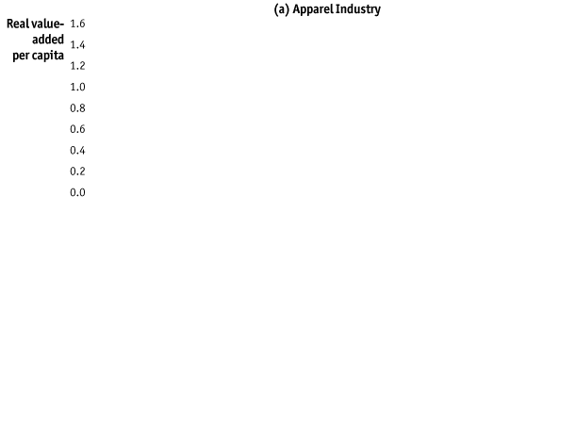
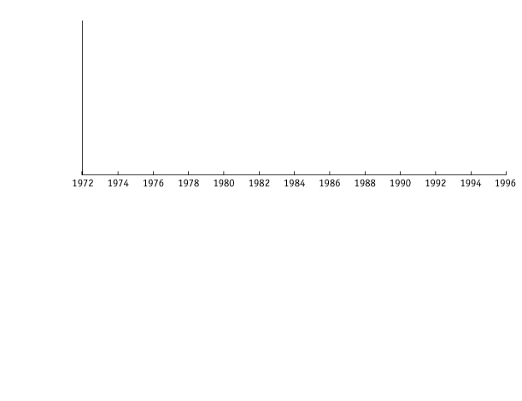
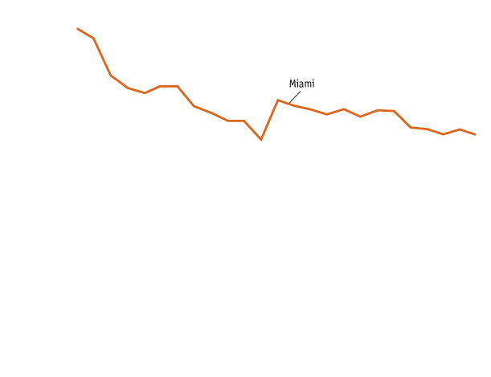
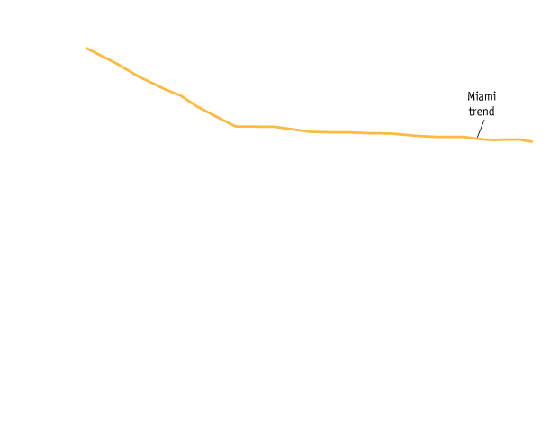
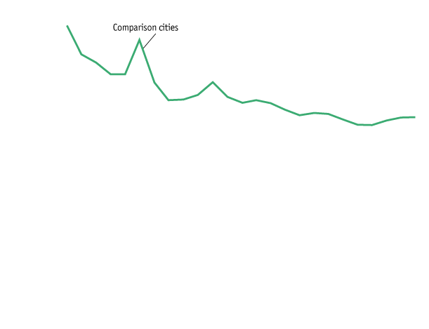
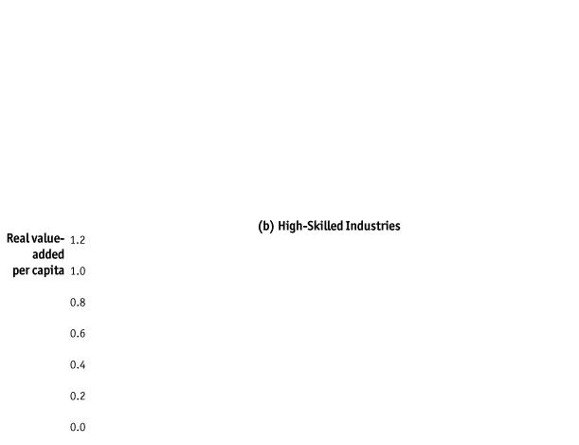
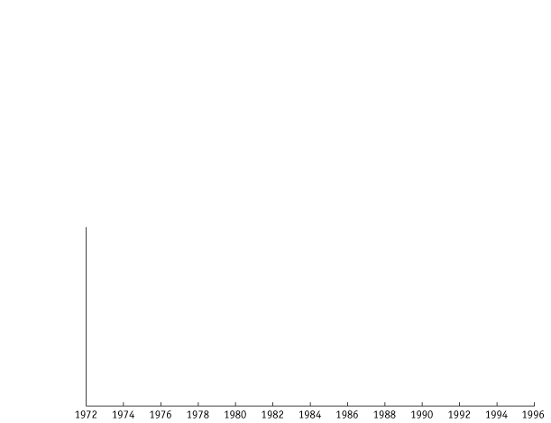
ΕΦΑΡΜΟΓΗ
Οι Επιπτώσεις της Πλωτής Φυγής από το Mariel στην Παραγωγή Κλάδου στο Μαϊάμι in
ΣΧΗΜΑ 5-10 (1 από 2)
Προστιθέμενη Αξία Κλάδου στο Μαϊάμι
Στο διάγραμμα (α), με την εισροή προσφύγων από την Κούβα το 1980, η πραγματική προστιθέμενη αξία στον κλάδο ένδυσης στο Μαϊάμι αυξήθηκε ανάμεσα στο 1983 και 1984, και η τάση συρρίκνωσης αυτού του κλάδου στο Μαϊάμι ήταν βραδύτερη (δηλαδή, η προστιθέμενη αξία δεν μειώθηκε τόσο γρήγορα) μετά το 1980 σε σύγκριση με άλλες πόλεις.
Notes:
Shown here are real value-added in the apparel industry and in high-skilled industries for Miami and an average of comparison cities.

Slide 26
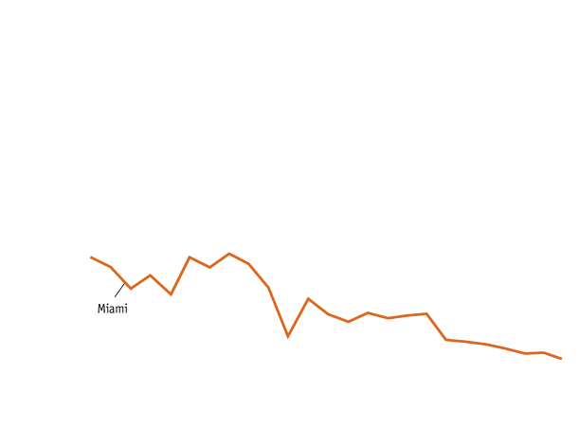
ΕΦΑΡΜΟΓΗ
Οι Επιπτώσεις της Πλωτής Φυγής από το Mariel στην Παραγωγή Κλάδου στο Μαϊάμι
ΣΧΗΜΑ 5-10 (2 από 2)
Προστιθέμενη Αξία Κλάδου στο Μαϊάμι (συνέχεια)
Στο διάγραμμα (β), η πραγματική προστιθέμενη αξία στο Μαϊάμι σε κλάδους υψηλής εξειδίκευσης μειώθηκε ταχύτερα μετά το 1980 σε σύγκριση με άλλες πόλεις. Και τα δύο αυτά ευρήματα συνάδουν με το θεώρημα Rybczynksi .

Slide 27
ΕΦΑΡΜΟΓΗ
Μετανάστευση, και Μισθοί στις ΗΠΑ, 1990–2004
ΠΙΝΑΚΑΣ 5-1
Μετανάστευση στο Μαϊάμι και Μισθοί στις ΗΠΑ Ο πίνακας αυτός δείχνει την εκτιμώμενη επίπτωση της μετανάστευσης στους μισθούς των εργαζομένων, ανάλογα με το μορφωτικό τους επίπεδο.
Notes:
Immigration has the greatest impact on workers with very low or high levels of education and only a small impact on those workers with middle levels of education (12–15 years). The impact is even smaller in the long run, when capital adjusts to keep the real return to capital fixed in each industry.

Slide 28
2 Μετακινήσεις Κεφαλαίου ανάμεσα σε Χώρες: Ξένες Άμεσες Επενδύσεις
Άμεσες Επενδύσεις
Για να συνεχίσουμε την εξέταση του τι συμβαίνει στους μισθούς και τα ενοίκια όταν οι παραγωγικοί συντελεστές μπορούν να μετακινηθούν πέρα από τα σύνορα της χώρας, στρεφόμαστε τώρα στην ανάλυση του πώς το κεφάλαιο μπορεί να μετακινηθεί από μια χώρα σε κάποια άλλη μέσω ξένων άμεσων επενδύσεων (ΞΑΕ), οι οποίες προκύπτουν όταν μια επιχείρηση από μια χώρα κατέχει μια επιχείρηση σε μια άλλη χώρα.

Slide 29
2 Μετακινήσεις Κεφαλαίου ανάμεσα σε Χώρες: Ξένες Άμεσες Επενδύσεις
Επενδύσεις Greenfield [σε Πράσινο Οικόπεδο]
Στόχος μας σε αυτή την ενότητα θα είναι οι επενδύσεις Greenfield, δηλαδή η κατασκευή ενός νέου εργοστασίου στο εξωτερικό.
Σχηματοποιούμε τις ΞΑΕ σαν μια μετακίνηση κεφαλαίου ανάμεσα σε χώρες, έτσι ακριβώς όπως κάναμε και για τη μετακίνηση της εργασίας ανάμεσα σε χώρες.
Το βασικό ερώτημα στο οποίο πρέπει να απαντήσουμε είναι: Πώς η μετακίνηση κεφαλαίου προς μια χώρα επηρεάζει τις αμοιβές εργασίας και κεφαλαίου εκεί;
Το ερώτημα αυτό είναι παρόμοιο με αυτό που θέσαμε για τη μετανάστευση, οπότε τα διαγράμματα που αναπτύξαμε μέχρι τώρα μπορούν να μετατραπούν ώστε να εξυπηρετήσουν την ανάλυση των ΞΑΕ.

Slide 30
2 Μετακινήσεις Κεφαλαίου ανάμεσα σε Χώρες: Ξένες Άμεσες Επενδύσεις
Οι ΞΑΕ Βραχυπρόθεσμα: Υπόδειγμα Συγκεκριμένων Συντελεστών
ΣΧΗΜΑ 5-11 (1 από 2)
Αύξηση στο Απόθεμα Κεφαλαίου Βραχυπρόθεσμα
Η ισορροπία στην αγορά εργασίας μετακινείται από σημείο A στο σημείο B, και ο μισθός αυξάνει από W σε W’. Η εργασία που χρησιμοποιείται στο βιομηχανικό τομέα αυξάνει από 0_{M}L σε 0_{M}L′. Οι εργαζόμενοι αυτοί προέρχονται από τη γεωργία, οπότε η εργασία που χρησιμοποιείται στη γεωργία συρρικνώνεται από 0_{A}L σε 0_{A}L’.
Στο διάγραμμα (α), μια εισροή κεφαλαίου στο βιομηχανικό τομέα μετατοπίζει προς τα έξω την καμπύλη οριακού προϊόντος εργασίας στον τομέα αυτό.

Slide 31
2 Μετακινήσεις Κεφαλαίου ανάμεσα σε Χώρες: Ξένες Άμεσες Επενδύσεις
Οι ΞΑΕ Βραχυπρόθεσμα: Υπόδειγμα Συγκεκριμένων Συντελεστών
ΣΧΗΜΑ 5-11 (2 από 2)
Αύξηση στο Απόθεμα Κεφαλαίου Βραχυπρόθεσμα (συνέχεια)
Στο διάγραμμα (β), με την εισροή κεφαλαίου στη μεταποίηση και το επιπλέον εργατικό δυναμικό στον τομέα αυτό, η παραγωγή της μεταποίησης αυξάνει.
Επειδή η εργασία έχει αποσπαστεί από τη γεωργία, η παραγωγή στον τομέα αυτό μειώνεται. Αυτές οι μεταβολές στις παραγωγές φαίνονται από την προς τα έξω μετατόπιση της ΚΠΔ (λόγω της αύξησης κεφαλαίου) και τη μετακίνηση από το σημείο A στο σημείο B.

Slide 32
2 Μετακινήσεις Κεφαλαίου ανάμεσα σε Χώρες: Ξένες Άμεσες Επενδύσεις
Οι ΞΑΕ Βραχυπρόθεσμα: Υπόδειγμα Συγκεκριμένων Συντελεστών
Επίπτωση των ΞΑΕ στα Ενοίκια:
Όσον αφορά στο ενοίκιο γης, γνωρίζουμε ότι με μια εισροή ΞΑΕ απασχολούνται λιγότεροι εργαζόμενοι στη γεωργία, και κάθε εκτάριο γης δεν μπορεί να καλλιεργηθεί τόσο εντατικά όπως στο παρελθόν.
Η αξία του οριακού προϊόντος γης, R_{K} = P_{A} • MPT_{A}, μειώνεται .
Εάν η MPT_{A} μειώνεται και το P_{A} παραμένει αμετάβλητο, τότε το ενοίκιο γης πρέπει να μειωθεί.
Ένας τρόπος για να μετρήσουμε την επίπτωση των ΞΑΕ στο ενοίκιο κεφαλαίου είναι με την αξία οριακού προϊόντος κεφαλαίου, ή R_{K} = P_{M} • MPK_{M}. Ωστόσο, χρησιμοποιώντας αυτή τη μέθοδο είναι δύσκολο να καθορίσουμε πώς μεταβάλλεται το ενοίκιο κεφαλαίου.
Μια άλλη μέθοδος είναι να πάρουμε τα έσοδα του βιομηχανικού τομέα και να αφαιρέσουμε τις πληρωμές του εργατικού δυναμικού.

Slide 33
2 Μετακινήσεις Κεφαλαίου ανάμεσα σε Χώρες: Ξένες Άμεσες Επενδύσεις
Οι ΞΑΕ Βραχυπρόθεσμα: Υπόδειγμα Συγκεκριμένων Συντελεστών
ΣΧΗΜΑ 5-12
Η Επίπτωση μιας Αύξησης του Αποθέματος Κεφαλαίο στο Ενοίκιο Κεφαλαίου
Εξετάζοντας προσεκτικά το πώς ο λόγος κεφαλαίου-εργασίας στη μεταποίηση επηρεάζεται από τη μετακίνηση από το A στο C (όπου οι μισθοί και επομένως ο λόγος κεφαλαίου-εργασίας δεν μεταβάλλεται), και στη συνέχεια τη μετακίνηση από το C στο B (όπου οι μισθοί και ο λόγος κεφαλαίου-εργασίας αυξάνει), συμπεραίνουμε ότι το ενοίκιο κεφαλαίου είναι χαμηλότερο στο σημείο B απ’ ότι στο σημείοA. Επομένως, το ενοίκιο στο κεφάλαιο μειώνεται όταν το απόθεμα κεφαλαίου αυξάνει μέσω των ΞΑΕ.
Notes:
To see how the inflow of FDI affects the rental on capital. In Figure 5-12, we begin at point A and then assume the
capital stock expands due to FDI. Suppose we hold the wage constant, and let the labor used in manufacturing expand up to point C. Because the wage is the same at points A and C, the marginal product of labor in manufacturing must also be the same (since the wage is W = PM • MPLM). The only way that the marginal product of labor can remain constant is for each worker to have the same amount of capital to work with as he or she had before the capital inflow. In other words, the capital–labor ratio in manufacturing LM/KM must be the same at points A and C: the expansion of capital in manufacturing is just matched by a proportional expansion of labor into manufacturing.
But if the capital–labor ratio in manufacturing is identical at points A and C, then the marginal product of capital must also be equal at these two points (because each machine has the same number of people working on it). Therefore, the rental on
capital, RK = PM • MPKM, is also equal at points A and C.

Slide 34
2 Μετακινήσεις Κεφαλαίου ανάμεσα σε Χώρες: Ξένες Άμεσες Επενδύσεις
Οι ΞΑΕ Μακροπρόθεσμα
Για να αναλύσουμε την επίπτωση των ΞΑΕ μακροπρόθεσμα, συνεχίζουμε να κάνουμε τις ίδιες υποθέσεις όπως και πριν.
Υπάρχουν δύο κλάδοι, οι υπολογιστές και τα υποδήματα, με δύο παραγωγικούς συντελεστές, την εργασία και το κεφάλαιο.
Οι υπολογιστές είναι έντασης κεφαλαίου και τα υποδήματα είναι έντασης εργασίας.

Slide 35
2 Μετακινήσεις Κεφαλαίου ανάμεσα σε Χώρες: Ξένες Άμεσες Επενδύσεις
Οι ΞΑΕ Μακροπρόθεσμα
ΣΧΗΜΑ 5-13 (1 από 2)
Αύξηση του Αποθέματος Κεφαλαίου Μακροπρόθεσμα
Στο διάγραμμα (α) οι πάνω και κάτω οριζόντιοι άξονες του πλαισίου μετρούν την εργασία στην οικονομία, και οι δεξιά και αριστερά κάθετοι άξονες μετρούν την ποσότητα κεφαλαίου. Η αρχική ισορροπία είναι στο σημείο Α.
Notes:
When there is an inflow of capital, the equilibrium moves to point B. Similar to the box diagram for immigration (Figure 5-8), the K/L ratios remain unchanged by allocating the new capital, as well as additional capital and labor from shoes, to computers.

Slide 36
2 Μετακινήσεις Κεφαλαίου ανάμεσα σε Χώρες: Ξένες Άμεσες Επενδύσεις
Οι ΞΑΕ Μακροπρόθεσμα
ΣΧΗΜΑ 5-13 (2 από 2)
Αύξηση του Αποθέματος Κεφαλαίου Μακροπρόθεσμα (συνέχεια)
Στο διάγραμμα (β), με την αύξηση στην εγχώρια ποσότητα κεφαλαίου λόγω αυξημένων ΞΑΕ, η ΚΠΔ μετατοπίζεται προς τα έξω.

Slide 37
2 Μετακινήσεις Κεφαλαίου ανάμεσα σε Χώρες: Ξένες Άμεσες Επενδύσεις
Οι ΞΑΕ Μακροπρόθεσμα
Επίπτωση των ΞΑΕ στην Παραγωγή και στις Τιμές Συντελεστών
Το κεφάλαιο αυξάνει λόγω των ΞΑΕ.
Σύμφωνα με το θεώρημα Rybczynski, η αύξηση κεφαλαίου μέσω ΞΑΕ αύξησε την παραγωγή του κλάδου έντασης κεφαλαίου και μείωσε την παραγωγή του κλάδου έντασης εργασίας.
Αυτή η μεταβολή στην παραγωγή επιτυγχάνεται χωρίς καμία μεταβολή στους λόγους κεφαλαίου-εργασίας σε κανένα εκ των κλάδων. Στο Σχήμα 5-13,, O_{C}’B και O_{S}B έχουν τις ίδιες κλίσεις με τις as O_{C}A και O_{S}A.
Επειδή οι λόγοι κεφαλαίου-εργασίας παραμένουν αμετάβλητοι, ο μισθός και το ενοίκιο κεφαλαίου παραμένουν επίσης αμετάβλητα.
Στο μακροπρόθεσμο υπόδειγμα, μια εισροή οποιουδήποτε εκ των παραγωγικών συντελεστών θα άφηνε τις τιμές συντελεστών αμετάβλητες.

Slide 38
ΕΦΑΡΜΟΓΗ
Η Επίπτωση των ΞΑΕ σε Ενοίκια και Μισθούς στη Σιγκαπούρη
Για να αναλύσουμε την επίπτωση των ΞΑΕ σε μισθούς και ενοίκια μπορούμε να ακολουθήσουμε δύο μεθόδους:
Πρώτον, μπορούμε να υπολογίσουμε το οριακό προϊόν κεφαλαίου στη Σιγκαπούρη, χρησιμοποιώντας μια συνάρτηση παραγωγής που να ισχύει για το σύνολο της οικονομίας.
Η δεύτερη προσέγγιση είναι η εξής:
Εάν υπήρχε ενοικίαση αντί αγοράς του κεφαλαίου, ποιο θα ήταν το ενοίκιο;
Ο ενοικιαστής του κεφαλαίου πρέπει να καρπωθεί το ίδιο ποσοστό απόδοσης από την ενοικίαση του κεφαλαιουχικού εξοπλισμού που θα καρπωνόταν εάν επένδυε κάπου αλλού.
Το πραγματικό ενοίκιο είναι :

Slide 39
ΕΦΑΡΜΟΓΗ
Η Επίπτωση των ΞΑΕ σε Ενοίκια και Μισθούς στη Σιγκαπούρη
ΠΙΝΑΚΑΣ 5-2 (1 από 2)
Πραγματικό Ενοίκιο και Μισθοί στη Σιγκαπούρη
Στο Μέρος A χρησιμοποιείται μια προσέγγιση συνάρτησης παραγωγής προκειμένου να υπολογίσουμε τις τιμές συντελεστών, και το πραγματικό ενοίκιο μειώνεται διαχρονικά λόγω της αύξησης του κεφαλαίου. Ως αποτέλεσμα, ο ρυθμός αύξησης της παραγωγικότητας είναι αρνητικός.
Notes:
This table shows the growth rate in the real rental and real wages in Singapore, depending on the method used to construct these factor prices.

Slide 40
ΕΦΑΡΜΟΓΗ
Η Επίπτωση των ΞΑΕ σε Ενοίκια και Μισθούς στη Σιγκαπούρη
ΠΙΝΑΚΑΣ 5-2 (2 από 2)
Πραγματικό Ενοίκιο και Μισθοί στη Σιγκαπούρη
Στο Μέρος B, το ενοίκιο και οι μισθοί υπολογίζονται από στοιχεία που αναφέρονται στις πληρωμές του κεφαλαίου και της εργασίας στη Σιγκαπούρη, και οι πραγματικοί μισθοί αυξάνονται διαχρονικά, ενώ το πραγματικό ενοίκιο είτε αυξάνει είτε μειώνεται ελαφρώς. Ως αποτέλεσμα, ο ρυθμός αύξησης της παραγωγικότητας είναι θετικός.
Notes:
This table shows the growth rate in the real rental and real wages in Singapore, depending on the method used to construct these factor prices.

Slide 41
ΕΦΑΡΜΟΓΗ
Η Επίπτωση των ΞΑΕ σε Ενοίκια και Μισθούς στη Σιγκαπούρη
Σύμφωνα με τα υπολογισμένα πραγματικά ενοίκια στο μέρος Β του Πίνακα 5-2, υπάρχουν ελάχιστες ενδείξεις πτώσης των ενοικίων διαχρονικά.
Υπάρχουν επίσης ενδείξεις ότι οι μισθοί αυξάνουν διαχρονικά.
Αυτό δεν είναι ότι προβλέπει το μακροπρόθεσμα υπόδειγμα. Το υπόδειγμα προβλέπει αμετάβλητες τιμές συντελεστών σε μια εισροή κεφαλαίου.
Το ότι οι πραγματικοί μισθοί στη Σιγκαπούρη αυξάνου, με μικρή μεταβολή στο πραγματικό ενοίκιο, αποτελεί μια ένδειξη ότι υπάρχει αύξηση της παραγωγικότητας στην οικονομία, η οποία οδηγεί σε μια αύξηση του οριακού προϊόντος εργασίας και σε αύξηση του πραγματικού μισθού. ■

Slide 42
ΠΡΩΤΟΣΕΛΙΔΟ
Ο Μύθος του Ασιατικού Θαύματος
Μια φορά κι έναν καιρό, οι δυτικοί διαμορφωτές της κοινής γνώμης φάνηκαν εντυπωσιασμένοι αλλά και φοβισμένοι από τους πρωτοφανείς ρυθμούς ανάπτυξης που είχε πετύχει μια ομάδα ανατολικών οικονομιών.
- Αμφισβητήθηκε η κυριαρχία των δυτικών δυνάμεων αλλά και η δυτική ιδεολογία
- Οι αρχηγοί αυτών των χωρών δεν πίστευαν στις ελεύθερες αγορές ή στις χωρίς περιορισμούς κοινωνικές ελευθερίες
- Σε ποια χρονική περίοδο αναφερόμαστε;
Στη δεκαετία του 1960, οι ασιατικές οικονομίες δεν διαφέρουν και πολύ από την ανάπτυξη της Σοβιετικής Ένωσης στις δεκαετίες του 1950 και 1960.
Notes:
42

Slide 43
3 Κέρδη από τις Ροές Εργασίας και Κεφαλαίου
Κέρδη από τη Μετανάστευση
Οι ξένες επενδύσεις και η μετανάστευση είναι αμφότερα αμφιλεγόμενα πολιτικά ζητήματα.
Οι περισσότερες χώρες έχουν σε κάποιο βαθμό ελεγχόμενες ΞΑΕ αλλά αργότερα αποφασίζουν να γίνουν πιο ανοικτές στις ξένες επενδύσεις.
Ωστόσο, σχεδόν όλες οι χώρες εφαρμόζουν περιορισμούς στη μετανάστευση.
Στις ΗΠΑ, οι έλεγχοι στη μετανάστευση εφαρμόστηκαν για πρώτη φορά με το Νόμος της Ποσόστωσης το 1921. Ο νόμος αυτός επιτρέπει ένα περιορισμένο αριθμό ανθρώπων που φθάνουν ετησίως από κάθε χώρα προέλευσης.

Slide 44
3 Κέρδη από τις Ροές Εργασίας και Κεφαλαίου
Κέρδη από τη Μετανάστευση
Οι Τροπολογίες του Νόμου για τη Μετανάστευση και την Εθνικότητα του 1965 αναθεώρησαν τους περιορισμούς που ήταν συγκεκριμένοι ανά χώρα και επέτρεψαν τη μετανάστευση στη βάση του ότι όποιος είναι πρώτος στη σειρά γίνεται δεκτός.
Οι διαδοχικές αναθεωρήσεις των νόμων περί μετανάστευσης στις ΗΠΑ έχουν αλλάξει τις πολιτικές, όπως:
Ποινές για εργοδότες που προσλαμβάνουν παράνομους μετανάστες
Κάποιοι παράνομοι μετανάστες επιτρέπεται να αποκτήσουν υπηκοότητα
Εντονότεροι συνοριακοί έλεγχοι
Απέλαση άλλων παράνομων μεταναστών

Slide 45
3 Κέρδη από τις Ροές Εργασίας και Κεφαλαίου
Κέρδη από τη Μετανάστευση
Γιατί η μετανάστευση είναι τόσο αμφιλεγόμενη;
Κάποιες ομάδες είναι αντίθετες με τη δαπάνη δημοσίων κεφαλαίων στη μετανάστευση.
Άλλες ομάδες φοβούνται τον ανταγωνισμό για θέσεις εργασίας που δημιουργεί μια εισροή εργαζομένων.
Εξασφαλίζει η μετανάστευση ένα συνολικό κέρδος για την χώρα υποδοχής, χωρίς να υπολογίζονται τα κέρδη που αποκομίζουν οι ίδιοι οι μετανάστες;
Υπάρχουν συνολικά κέρδη για τη χώρα προορισμού κατά τον ίδιο τρόπο που διαπιστώσαμε συνολικά κέρδη από το εμπόριο;

Slide 46
3 Κέρδη από τις Ροές Εργασίας και Κεφαλαίου
Κέρδη από τη Μετανάστευση
Η μετανάστευση ωφελεί τη χώρα υποδοχής στο υπόδειγμα συγκεκριμένων συντελεστών.
Εάν συμπεριλάβουμε τις αμοιβές των μεταναστών στο ξένο εισόδημα, τότε διαπιστώνουμε ότι η μετανάστευση ωφελεί και την ξένη χώρα. Το ίδιο επιχείρημα ισχύει και για τις ΞΑΕ.
Επίσης, μια εισροή κεφαλαίου ωφελεί τη χώρα υποδοχής χωρίς να περιλαμβάνουμε τα επιπλέον εισοδήματα του ξένου κεφαλαίου.
Μετρώντας αυτές τις επιπλέον αμοιβές, τότε οι ΞΑΕ ωφελούν και τη χώρα προέλευσης των κεφαλαίων.

Slide 47
3 Κέρδη από τις Ροές Εργασίας και Κεφαλαίου
Κέρδη από τη Μετανάστευση
ΣΧΗΜΑ 5-14
Παγκόσμια Αγορά Εργασίας
Αρχικά, η χώρα μας έχει OL εργαζόμενους και η ξένη χώρα έχει O*L εργαζόμενους.
Ο εγχώριος μισθός είναι W, όπως καθορίζεται στο σημείο A, ο οποίος είναι υψηλότερος από τον μισθό στην ξένη χώρα W* στο σημείο A*.
Οι εργαζόμενοι θα μετακινηθούν από την ξένη χώρα στη χώρα μας για να αποκομίσουν υψηλότερους μισθούς. Η ισορροπία με πλήρη μετανάστευση είναι στο σημείο C, όπου οι μισθοί εξισώνονται στο επίπεδο W′.
Το κέρδος για τη χώρα μας από τη μετανάστευση μετράται από το τρίγωνο ABC, και το τρίγωνο A*BC αντιπροσωπεύει τα κέρδη της ξένης χώρας.

Slide 48
3 Κέρδη από τις Ροές Εργασίας και Κεφαλαίου
Κέρδη από τη Μετανάστευση
ΣΧΗΜΑ 5-14 (ανασκόπηση)
Παγκόσμια Κέρδη από τη
Μετανάστευση
Συνδυάζοντας τα κέρδη για τη χώρα μας και για τις ξένες χώρες καταλήγουμε σε μια τριγωνική περιοχή ABA* που αντιπροσωπεύει τα παγκόσμια κέρδη από τη μετανάστευση.
Το μέγεθος αυτό δεν είναι πολύ δύσκολο να μετρηθεί στην πράξη. Στρέφοντας το τρίγωνο στην πλευρά του βλέπουμε ότι η βάση του είναι ίση με (W – W*), τη διαφορά μεταξύ του εγχώριου και του ξένου μισθού όταν δεν υπάρχει καθόλου μετανάστευση.
Το ύψος του τριγώνου είναι (L′ – L) είναι ο αριθμός των ξένων εργαζομένων που θα μετανάστευαν στην κατάσταση ισορροπίας με πλήρη μετανάστευση. Οπότε, το εμβαδόν του τριγώνου είναι ίσο με 1/2(W – W*) • (L′ – L).
Notes:
To solve for the area, we need to know the difference in wages before any migration and the number of people who would emigrate. One way to think about the world gains from migration is that they equal the increase in world GDP due to immigration.

Slide 49
ΠΛΑΓΙΟ ΤΙΤΛΟΣ
Κέρδη από τη Μετανάστευση
Κέρδη για την Ξένη Χώρα Οι μισθοί που λαμβάνονται από μετανάστες συχνά επιστρέφουν στις οικογένειές τους
ΠΙΝΑΚΑΣ 5-3
Εμβάσματα Μεταναστών και Καθαρή Ξένη Βοήθεια, 2007
Εδώ φαίνονται τα εμβάσματα που εισπράττονται από διάφορες χώρες από τους πολίτες τους που εργάζονται στο εξωτερικό. Σε πολλές περιπτώσεις τα εμβάσματα αυτά είναι μεγαλύτερα από την επίσημη ξένη βοήθεια που δέχονται οι χώρες αυτές. Εξαίρεση αποτέλεσε το Σουδάν που αντιμετώπιζε ανθρωπιστική κρίση το 2007, οπότε η βοήθεια ήταν υψηλή.

Slide 50
ΕΦΑΡΜΟΓΗ
Κέρδη από τη Μετανάστευση
ΠΙΝΑΚΑΣ 5-4 (1 από 2)
Κέρδη από τη Μετανάστευση
Τα αποτελέσματα από πολλές μελέτες για τη μετανάστευση αναφέρονται σε αυτό τον πίνακα. Η δεύτερη στήλη δείχνει το μέγεθος της μετανάστευσης (ως ποσοστό του εγχώριου εργατικού δυναμικού), και η τρίτη στήλη δείχνει την αύξηση του εγχώριου ΑΕΠ ή την αύξηση του ΑΕΠ της περιοχής.

Slide 51
ΕΦΑΡΜΟΓΗ
Κέρδη από τη Μετανάστευση
ΠΙΝΑΚΑΣ 5-4 (2 από 2)
Notes:
Gains from Immigration The results from several studies of immigration are shown in this table. The second column shows the amount of immigration (as a percentage of the Home labor force), and the third column shows the increase in Home GDP or the increase in GDP of the region.

Slide 52
3 Κέρδη από τις Ροές Εργασίας και Κεφαλαίου
Κέρδη από τις Ξένες Άμεσες Επενδύσεις
ΣΧΗΜΑ 5-15
Παγκόσμια Αγορά Κεφαλαίου
Με 0K μονάδες κεφαλαίου στη χώρα μας, το εγχώριο ενοίκιο είναι R, στο σημείο A.
Το εναπομένον κεφάλαιο0*K βρίσκεται στην ξένη χώρα, και το ξένο ενοίκιο είναι R*, στο σημείο A*.
Το κεφάλαιο θα μετακινηθεί από τη χώρα μας στην ξένη χώρα προκειμένου να εισπράξει ένα υψηλότερο ενοίκιο. Η ισορροπία με πλήρεις ροές κεφαλαίου είναι στο σημείο B, όπου τα ενοίκια εξισώνονται στο επίπεδο R′.
Το τρίγωνο ABC μετρά τα εγχώρια κέρδη από την εξαγωγή κεφαλαίου και το τρίγωνο A*BC μετρά τα κέρδη για την ξένη χώρα.
++++++++++++++++++++++++++++

Slide 53
K e y T e r m
ΣΗΜΕΙΑ-ΚΛΕΙΔΙΑ
1. Διατηρώντας την ποσότητα κεφαλαίου και γης σταθερή και στους δύο κλάδους, όπως στο υπόδειγμα συγκεκριμένων συντελεστών, η μετανάστευση οδηγεί σε μια μείωση των μισθών. Αυτό συνέβη, για παράδειγμα, στην περίπτωση της μαζικής μετανάστευσης προς το Νέο Κόσμο τον 19^{ο} αιώνα.

Slide 54
K e y T e r m
ΣΗΜΕΙΑ-ΚΛΕΙΔΙΑ
2. Καθώς οι μισθοί μειώνονται λόγω της μετανάστευσης, το οριακό προϊόν των συγκεκριμένων συντελεστών (κεφαλαίου και γης) αυξάνει, και επομένως αυξάνουν και τα ενοίκιά τους.

Slide 55
K e y T e r m
ΣΗΜΕΙΑ-ΚΛΕΙΔΙΑ
3. Η διατήρηση της ποσότητας του κεφαλαίου και της γης σε σταθερά επίπεδα για μια χώρα είναι μια λογική υπόθεση βραχυπρόθεσμα, αλλά μακροπρόθεσμα οι εταιρείες θα μετακινήσουν το κεφάλαιο ανάμεσα σε κλάδους, κάτι που θα μεταβάλλει την επίπτωση της μετανάστευσης σε μισθούς και ενοίκια.

Slide 56
K e y T e r m
ΣΗΜΕΙΑ-ΚΛΕΙΔΙΑ
4. Σε ένα μακροπρόθεσμο υπόδειγμα με δύο προϊόντα και δύο συντελεστές, που και οι δύο έχουν τέλεια κινητικότητα ανάμεσα σε κλάδους, η επιπλέον εργασία λόγω της μετανάστευσης θα απορροφηθεί εντελώς από τον κλάδο έντασης εργασίας. Επιπλέον, ο κλάδος έντασης εργασίας θα απορροφήσει επίσης το επιπλέον κεφάλαιο και την εργασία από τον κλάδο έντασης κεφαλαίου, έτσι ώστε ο λόγος κεφαλαίου-εργασίας δεν μεταβάλλεται μακροπρόθεσμα. Επειδή ο λόγος κεφαλαίου-εργασίας δεν μεταβάλλεται, ο μισθός και τα ενοίκια παραμένουν επίσης αμετάβλητα. Αυτό καταλήγει σε ότι είναι γνωστό ως εντατικοποίηση της τιμής συντελεστή.

Slide 57
K e y T e r m
ΣΗΜΕΙΑ-ΚΛΕΙΔΙΑ
5. Σύμφωνα με το θεώρημα Rybczynski, η μετανάστευση θα οδηγήσει σε μια αύξηση της παραγωγής στο κλάδο έντασης εργασίας και σε μια μείωση της παραγωγής στον κλάδο έντασης κεφαλαίου. Το αποτέλεσμα αυτό διαφέρει από αυτό του βραχυπρόθεσμου υποδείγματος συγκεκριμένων συντελεστών, στο οποίο η μετανάστευση οδηγεί σε αυξημένη παραγωγή και στους δύο κλάδους.

Slide 58
K e y T e r m
ΣΗΜΕΙΑ-ΚΛΕΙΔΙΑ
6. Εκτός από το εμπόριο προϊόντων και τη μετακίνηση εργασίας, ένας άλλος τρόπος συναλλαγής μεταξύ χωρών είναι μέσω επενδύσεων. Όταν μια επιχείρηση είναι ιδιοκτήτης περιουσίας, εργοστασίου, ή εξοπλισμού σε μια άλλη χώρα, αυτό ονομάζεται ξένη άμεση επένδυση, ή ΞΑΕ.

Slide 59
K e y T e r m
ΣΗΜΕΙΑ-ΚΛΕΙΔΙΑ
7. Βραχυπρόθεσμα, οι ΞΑΕ μειώνουν τα ενοίκια κεφαλαίου και γης και αυξάνουν τους μισθούς. Μακροπρόθεσμα, το επιπλέον κεφάλαιο μπορεί να απορροφηθεί από τον κλάδο έντασης κεφαλαίου χωρίς οποιαδήποτε μεταβολή στο μισθό ή το ενοίκιο.

Slide 60
K e y T e r m
ΣΗΜΕΙΑ-ΚΛΕΙΔΙΑ
8. Σύμφωνα με το θεώρημα Rybczynski, οι ΞΑΕ θα οδηγήσουν σε μια αύξηση της παραγωγής στον κλάδο έντασης κεφαλαίου και σε μια μείωση της παραγωγής στον κλάδο έντασης εργασίας.

Slide 61
K e y T e r m
ΣΗΜΕΙΑ-ΚΛΕΙΔΙΑ
9. Η μετακίνηση κεφαλαίου και εργασίας προκαλεί συνολικά κέρδη τόσο για τις χώρες προέλευσης όσο και για τις χώρες υποδοχής, υπό την προϋπόθεση ότι το εισόδημα των μεταναστών περιλαμβάνεται στην ευημερία της χώρας προέλευσης. Επομένως, υπάρχουν οφέλη σε παγκόσμιο επίπεδο από τη μετανάστευση και τις ΞΑΕ.

Slide 62
K e y T e r m
ΟΡΟΙ-ΚΛΕΙΔΙΑ
Υπόδειγμα συγκεκριμένων συντελεστών
Θεώρημα Rybczynski
Εντατικοποίηση τιμής συντελεστή
Πραγματική προστιθέμενη αξία
Ξένη άμεση επένδυση (ΞΑΕ)
Ισορροπία με πλήρη μετανάστευση

